Slide 1
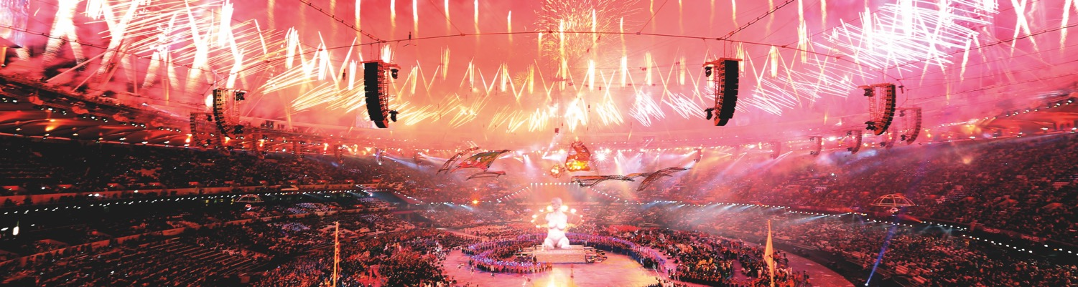

Tema 1 – Unità 1
I Giochi Paralimpici. Che cosa sono?
I Giochi Paralimpici
Ieri e oggi
© Mike Ehrmann/Getty Images
Presentazione della lezione
Fascia di età: 6-8 anni
Notes:
Per una breve introduzione al Movimento Paralimpico e ai valori Paralimpici, guardare i video indicati di seguito, disponibili nella playlist I’m POSSIBLE dell’IPC su YouTube (https://www.youtube.com/playlist?list=PL6CBAXPeBajmZxy_8SXmqJrJFudmAmMuZ).
‘Introduzione al Movimento Paralimpico’
‘I valori Paralimpici’

Slide 2

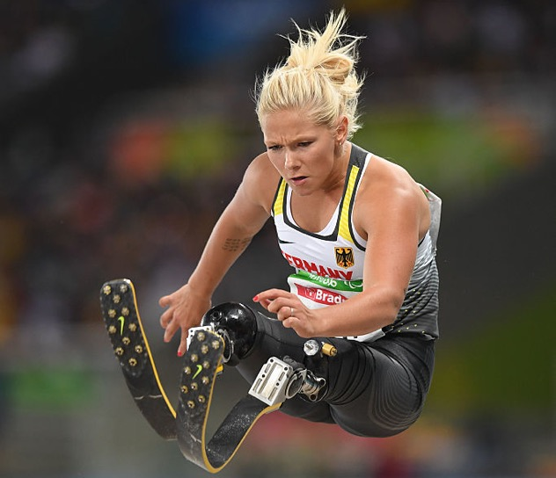
I GIOCHI PARALIMPICI
Tema 1 – Unità 1
Ciao a tutti.
Mi chiamo Vanessa.
Sono un’atleta Paralimpica.
Vi racconterò alcuni fatti entusiasmanti
sui Giochi Paralimpici.
© Atsushi Tomura/Getty Images per Tokyo 2020

Slide 3
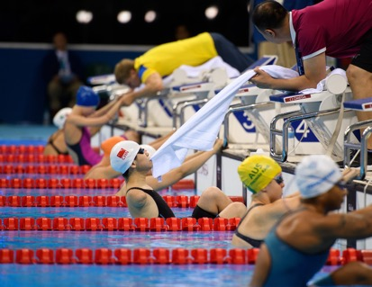
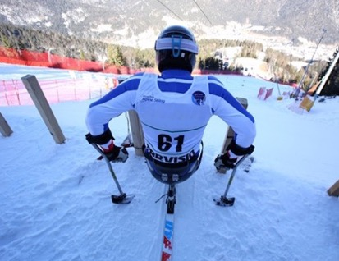
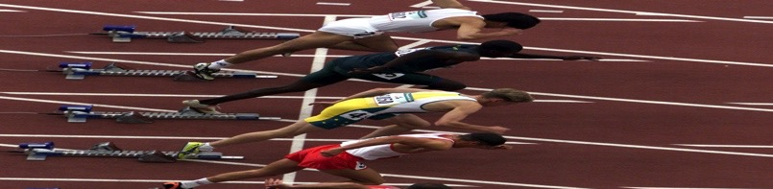
I GIOCHI PARALIMPICI
Tema 1 – Unità 1
© Bob Martin per OIS/CIO
© 2000 Getty Images
© Andrea Carloni
Pronti...
partenza...
via...

Slide 4
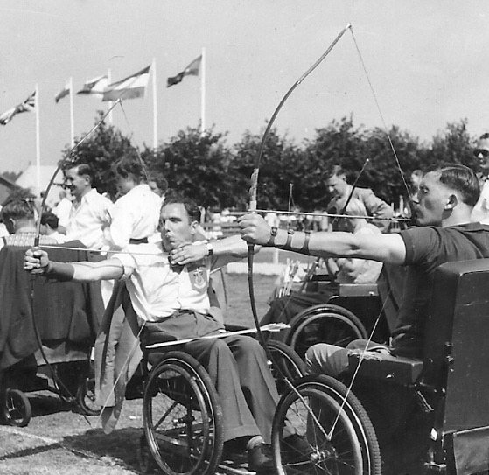
I GIOCHI PARALIMPICI
Tema 1 – Unità 1
Le radici dei Giochi Paralimpici affondano in un periodo di molti anni precedente alla vostra nascita.
Le atlete e gli atleti in carrozzina iniziano a gareggiare gli uni contro gli altri in una disciplina sportiva chiamata tiro con l’arco.
Si divertono e si entusiasmano a tal punto che vengono organizzate gare regolari. Il numero di sport e di atlete e atleti continua ad aumentare e nel
1960
i Giochi Paralimpici nascono ufficialmente.
© Christopher Payne

Slide 5
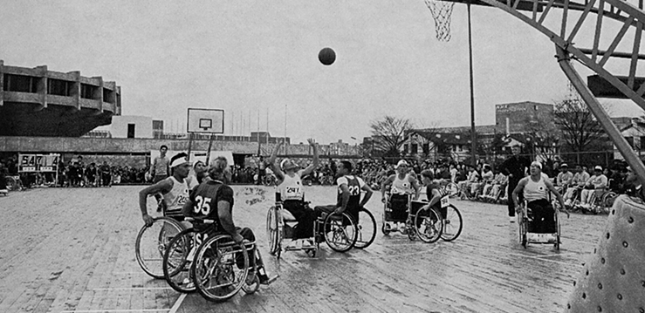
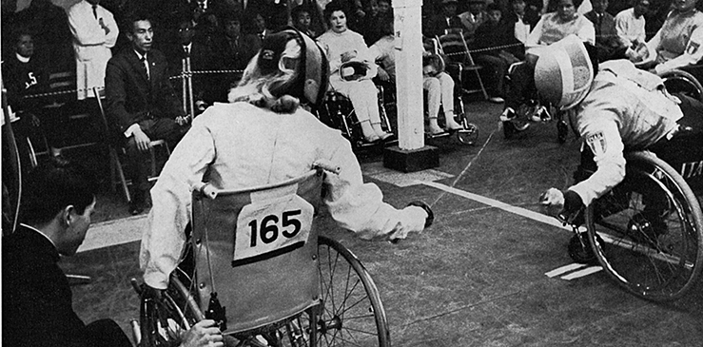
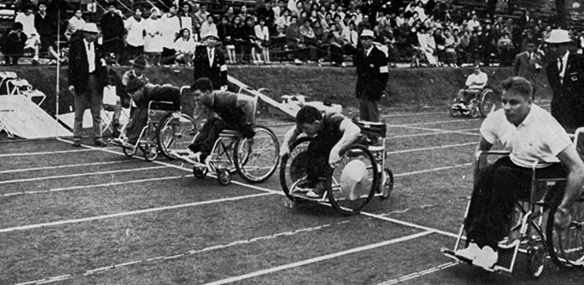
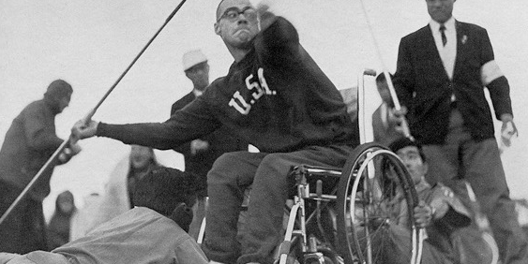
I GIOCHI PARALIMPICI
Tema 1 – Unità 1
Nel corso degli anni atlete ed atleti con diverse disabilità si sono confrontati in un numero sempre maggiore di sport, come...
BASKET IN CARROZZINA
SCHERMA
© NPC Giappone
CICLISMO
LANCIO DEL GIAVELLOTTO

Slide 6
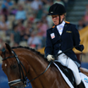
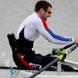
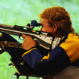
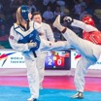
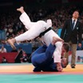
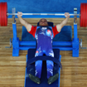
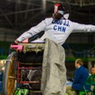
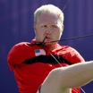
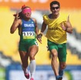
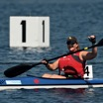
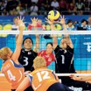
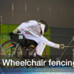
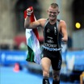
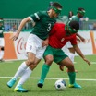
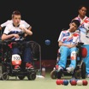
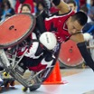
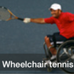
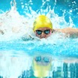
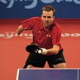
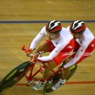
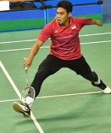
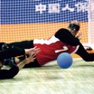
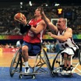
I GIOCHI PARALIMPICI
Tema 1 – Unità 1
Oggi le atleti e gli atleti Paralimpici competono in varie discipline sportive nei giochi che si tengono ogni quattro anni in diverse nazioni nel mondo.
Sport estivi dei Giochi Paralimpici:
TIRO CON L’ARCO
ATLETICA
CANOA
SITTING VOLLEY
EQUITAZIONE
CANOTTAGGIO
TIRO A SEGNO
TAEKWONDO
JUDO
PESISTICA
SCHERMA
TRIATHLON
CALCIO A 5
BOCCIA
RUGBY IN
CARROZZINA
TENNIS
IN CARROZZINA
NUOTO
TENNISTAVOLO
CICLISMO
BADMINTON
GOALBALL
BASKET
IN CARROZZINA

Slide 7
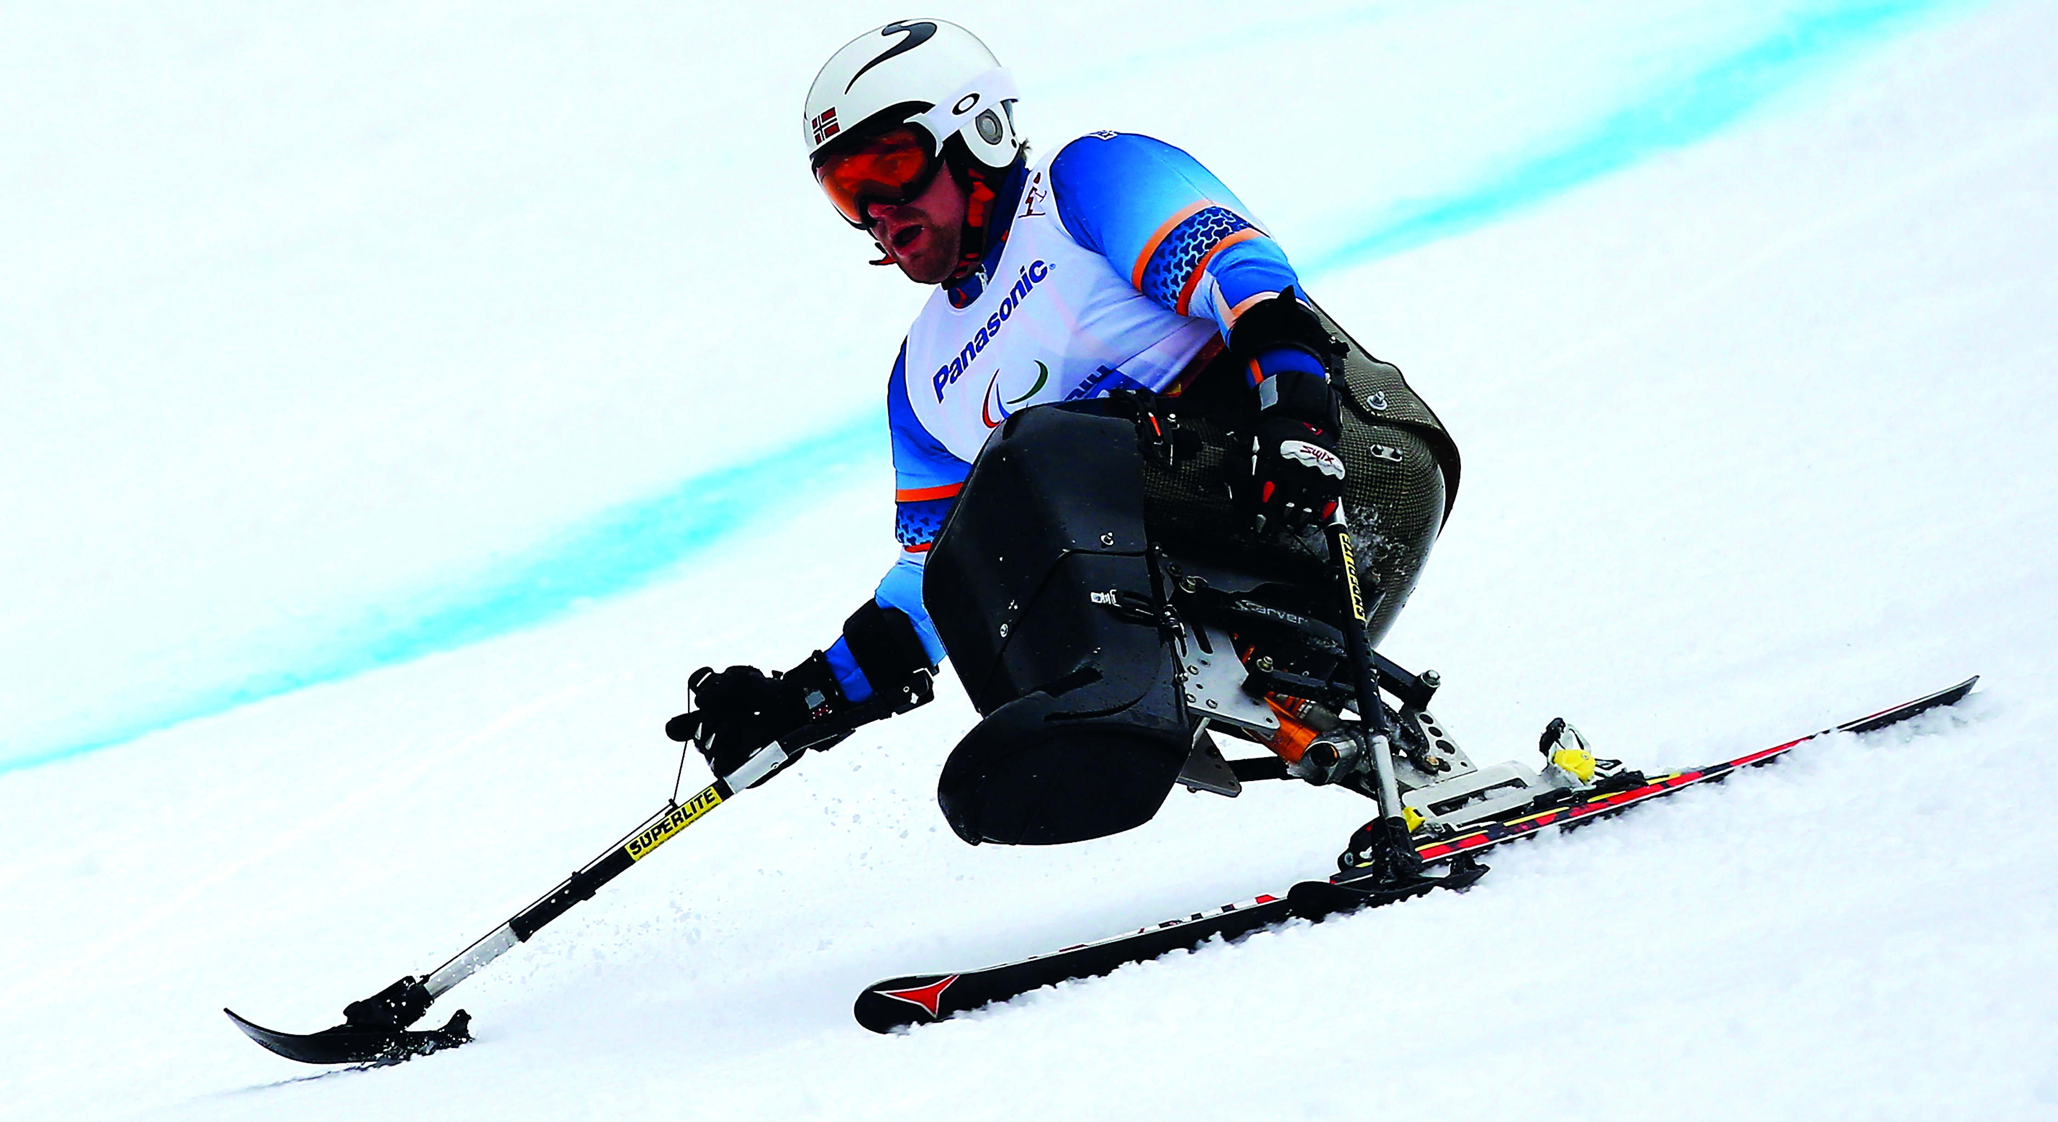
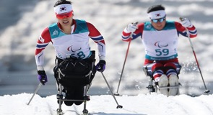
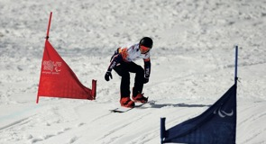
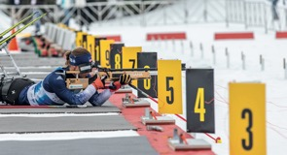
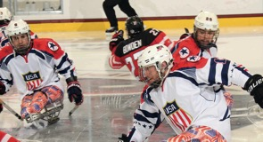
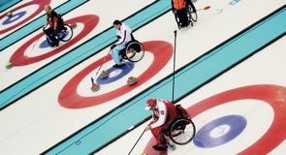
I GIOCHI PARALIMPICI
Tema 1 – Unità 1
Sport invernali dei Giochi Paralimpici:
SCI ALPINO
SCI DI FONDO
SNOWBOARD
BIATHLON
PARA ICE HOCKEY
CURLING IN CARROZZINA

Slide 8
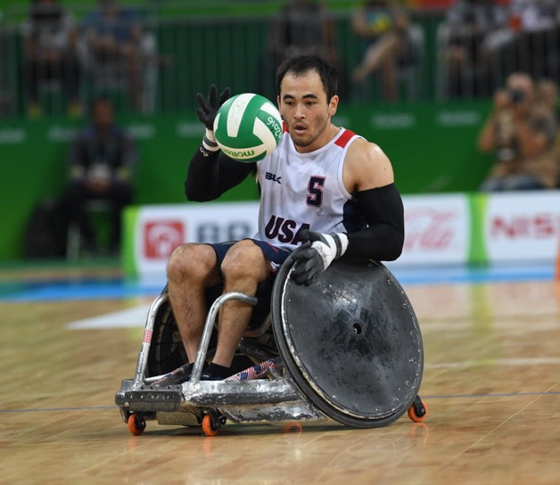
I GIOCHI PARALIMPICI
Tema 1 – Unità 1
Questo è Chuck che gareggia per gli USA nel
rugby in carrozzina.
Penso che lui e i suoi compagni di squadra debbano essere molto coraggiosi per praticare questo sport, che ne dite?
© Bob Martin per OIS/CIO

Slide 9
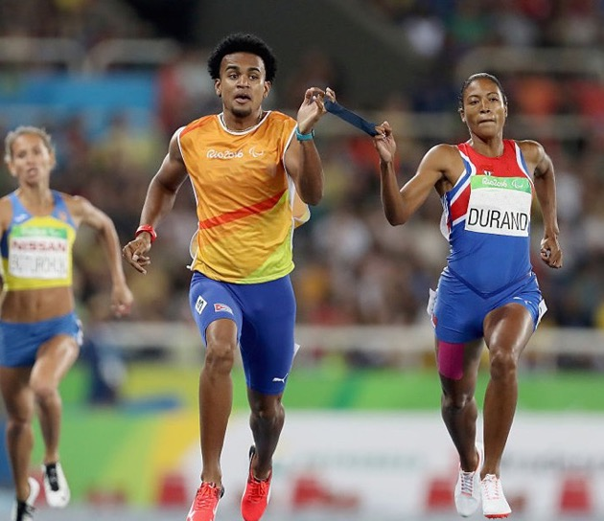
I GIOCHI PARALIMPICI
Tema 1 – Unità 1
Questa è Omara. È una corritrice con una disabilità visiva e viene da Cuba. Gareggia nei 100 metri piani.
Una guida vedente aiuta Omara a restare nella sua corsia e a correre diritto. Corre i 100 metri in
11.40 secondi.
È davvero velocissima. Che grande fonte di ispirazione è questa donna!
Mi chiedo quanti metri riuscite a percorrere in 11.40 secondi.
© Al Tielemans per OIS/CIO

Slide 10
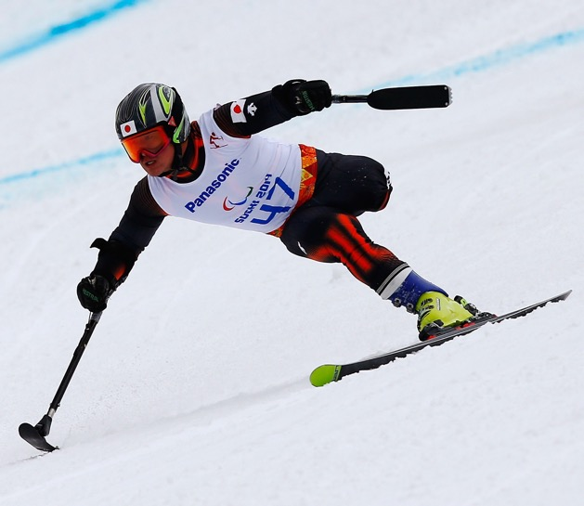
I GIOCHI PARALIMPICI
Tema 1 – Unità 1
Questo è Hiraku. È uno sciatore. È un’atleta della disciplina sportiva sci alpino Paralimpico.
Scia a tutta velocità su lunghe e ripide discese. Gli serve tanta determinazione per farlo.
Cosa pensate significhi essere "determinati"?
© Tom Pennington/Getty Images

Slide 11
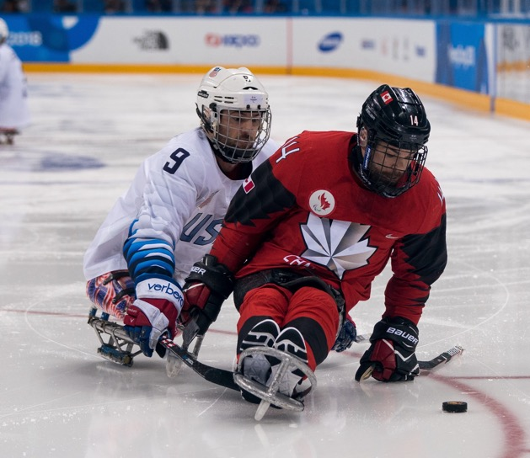
I GIOCHI PARALIMPICI
Tema 1 – Unità 1
Queste sono le squadre di
Para ice hockey di USA e Canada.
Cosa pensate serva per praticare
questo sport?
© Bob Martin per OIS/CIO

Slide 12
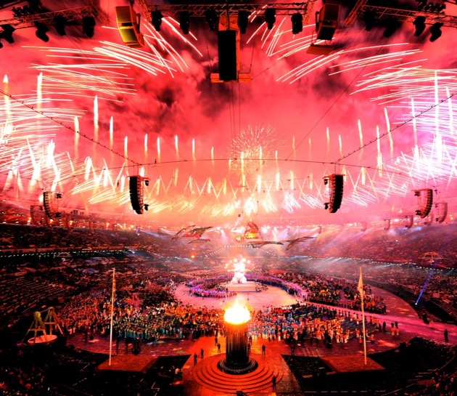
I GIOCHI PARALIMPICI
Tema 1 – Unità 1
Oggi i Giochi Paralimpici hanno assunto una dimensione enorme.
Sono uno spettacolo fantastico, entusiasmante e divertente.
© Mike Ehrmann/Getty Images

Slide 13
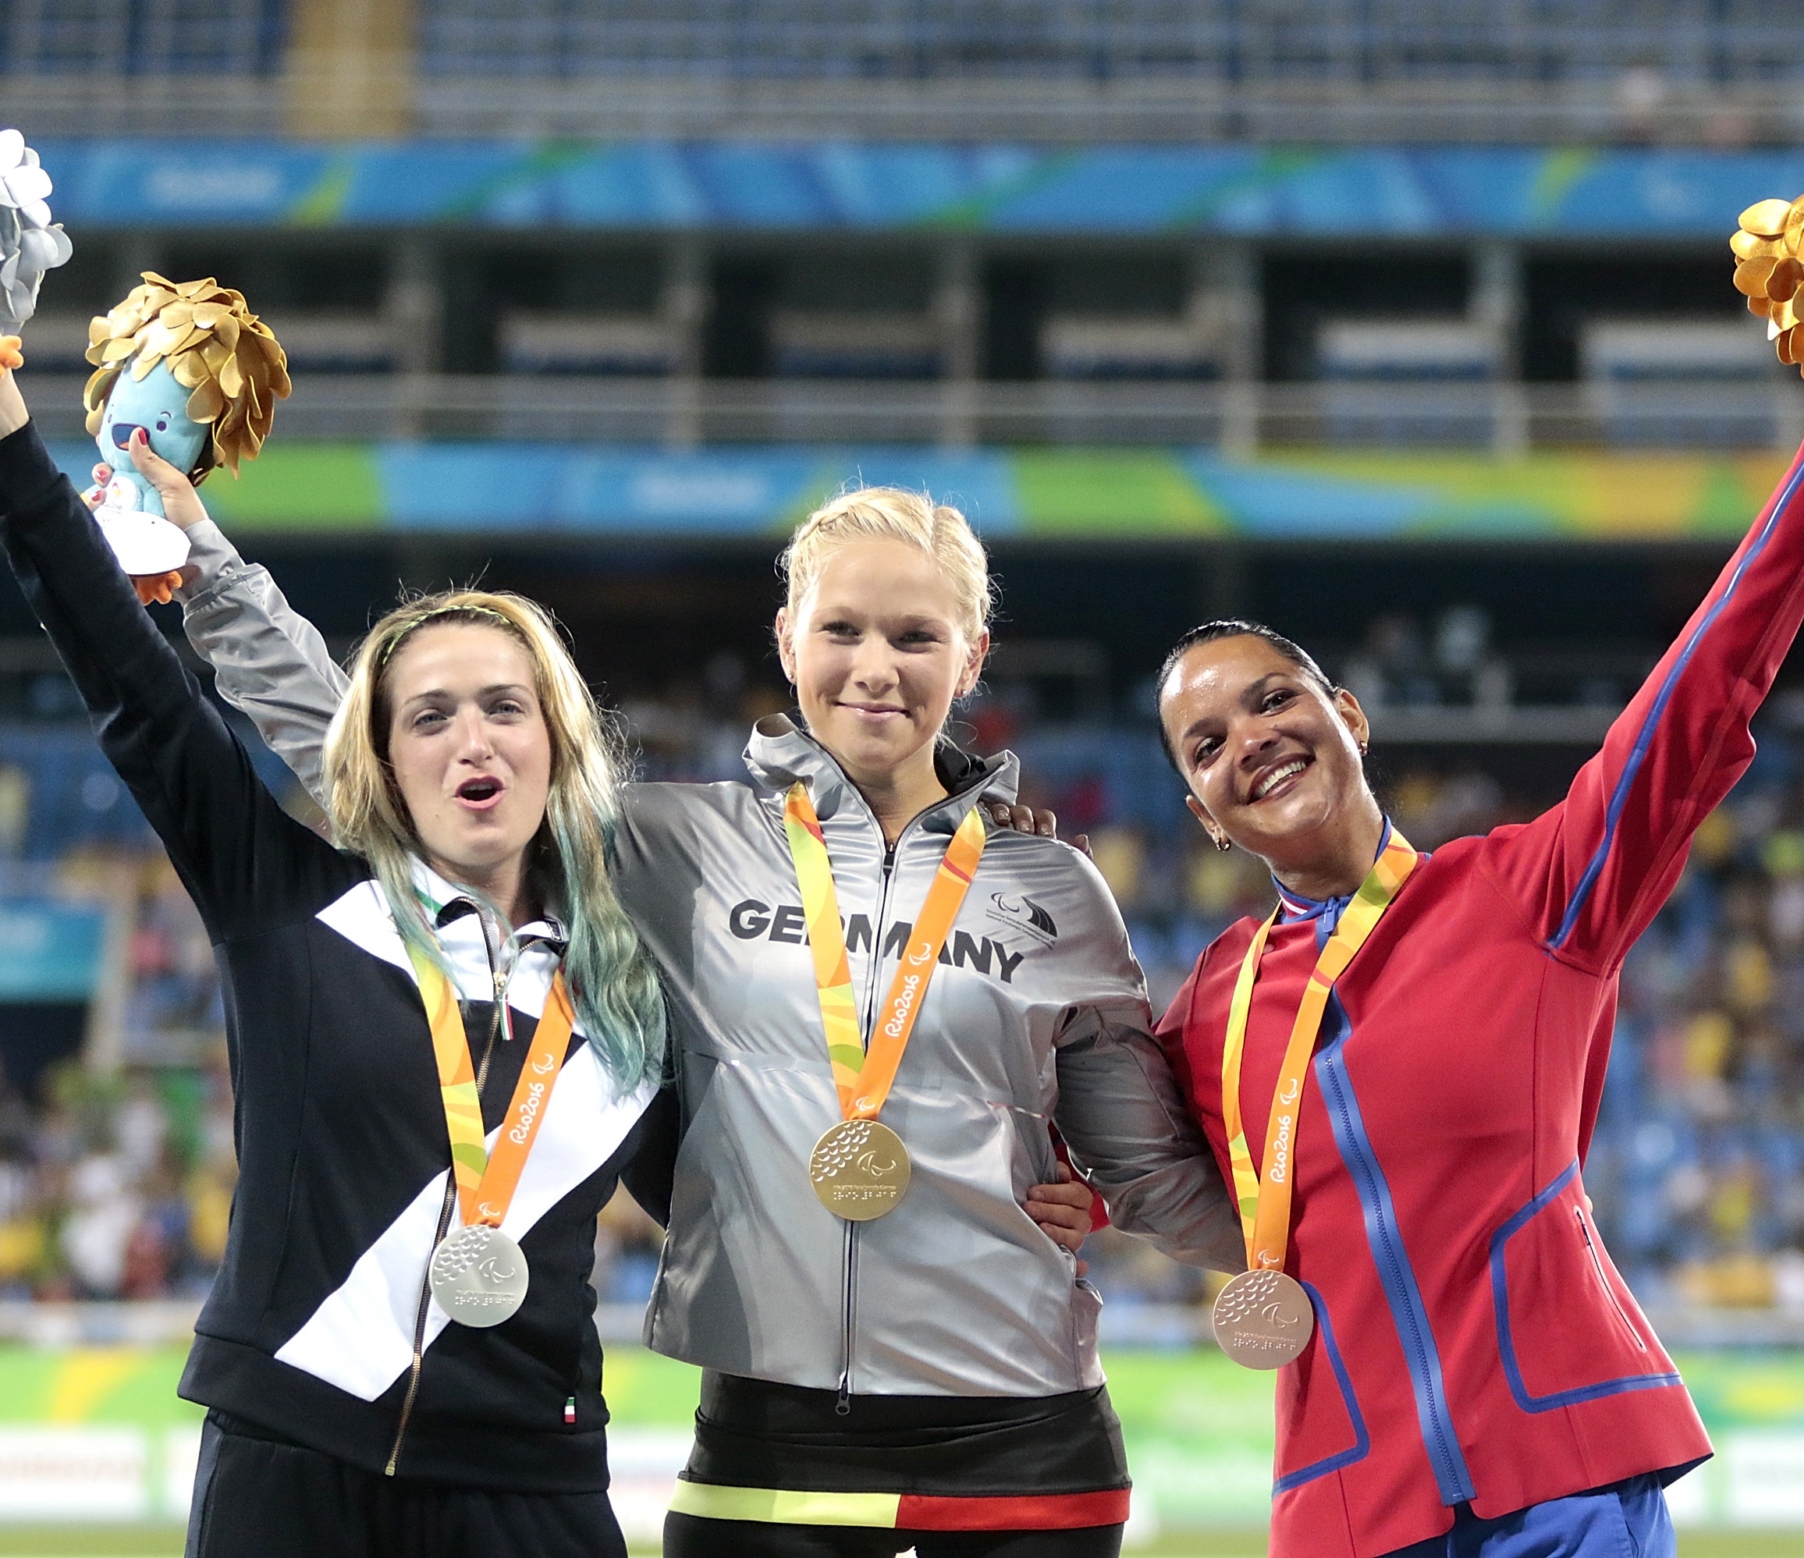
I GIOCHI PARALIMPICI
Tema 1 – Unità 1
“Ho partecipato ai Giochi Paralimpici 2016. Si sono svolti
a Rio de Janeiro, in Brasile.
Ho rappresentato la Germania.
Ho gareggiato nel salto in lungo e
ho vinto una medaglia d’oro.”
© Alexandre Loureiro/Getty Images

Slide 14
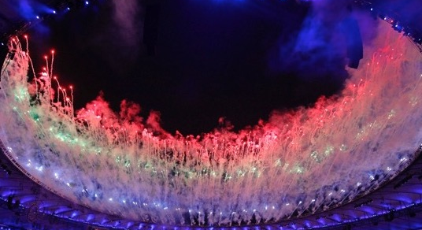
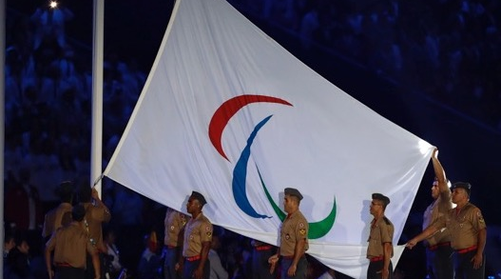
I GIOCHI PARALIMPICI
Tema 1 – Unità 1
© Wegner Meier
© Wegner Meier
I Giochi Paralimpici iniziano con
una spettacolare cerimonia d’apertura.
La bandiera Paralimpica viene issata e tutti
gli atleti Paralimpici sfilano di fronte a immense folle.
Che cosa c’è sulla bandiera?

Slide 15
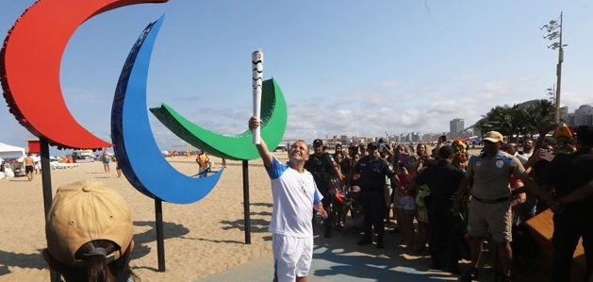
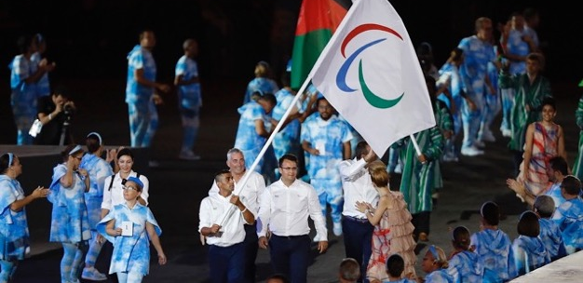
I GIOCHI PARALIMPICI
Tema 1 – Unità 1
© Mario Tama/Getty Images
© Wegner Meier
I tre simboli colorati ricordano un po’ delle mezzelune. Si chiamano Agitos, termine che significa "Mi muovo".
Uno degli Agitos è rosso, uno è verde e uno è blu.
Riuscite a immaginare perché sono stati
usati questi colori?

Slide 16
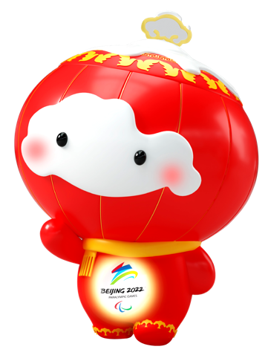
I GIOCHI PARALIMPICI
Tema 1 – Unità 1
Ogni edizione dei Giochi Paralimpici ha la sua speciale mascotte. Sono personaggi divertenti che partecipano
alle avventure e alle emozioni dei giochi.
I Giochi Paralimpici Invernali del 2022 si sono svolti a Pechino. Ecco la mascotte di questa edizione.
Quali informazioni riuscite a scoprire su questa mascotte e su quelle dei precedenti Giochi?
© Pechino 2022
Shuey Rhon Rhon

Slide 17




I GIOCHI PARALIMPICI
Tema 1 – Unità 1
Sono cambiate molte cose dalla prima gara di tiro con l’arco organizzata tanto tempo fa.
I Giochi Paralimpici sono diventati uno dei maggiori eventi sportivi al mondo.

Slide 18

I GIOCHI PARALIMPICI
Tema 1 – Unità 1
I vostri genitori o i vostri nonni, oppure altri familiari o amici, si ricordano dei primi Giochi Paralimpici? Si sono tenuti a Roma nel 1960.
Forza... quando arrivate a casa
chiedeteglielo.
© Istituto italiano per i lavoratori con disabilità

Slide 19



I GIOCHI PARALIMPICI
Tema 1 – Unità 1
E non dimenticate... di fare il tifo per gli atleti e le atlete dei prossimi Giochi Paralimpici!
Si impegneranno tutti
per dare il massimo.
Notes:
© Para sports photo; © Francois Nel/Getty Images; © Guang Niu/Getty Images; © Harry Engels/Getty Images; © Andrea Carloni; © Atsushi Tomura/Getty Images per Tokyo 2020; © Scott Heavey/Getty Images

